Slide 1
Муниципальное автономное дошкольное образовательное учреждение Белоярского района
«Детский сад комбинированного вида «Берёзка» г. Белоярский»
ПРАЗДНИК
«РОЖДЕСТВО ХРИСТОВО»
(познание предметного и социального мира)
Егорова Ольга Николаевна
воспитатель высшей квалификационной категории

Slide 2
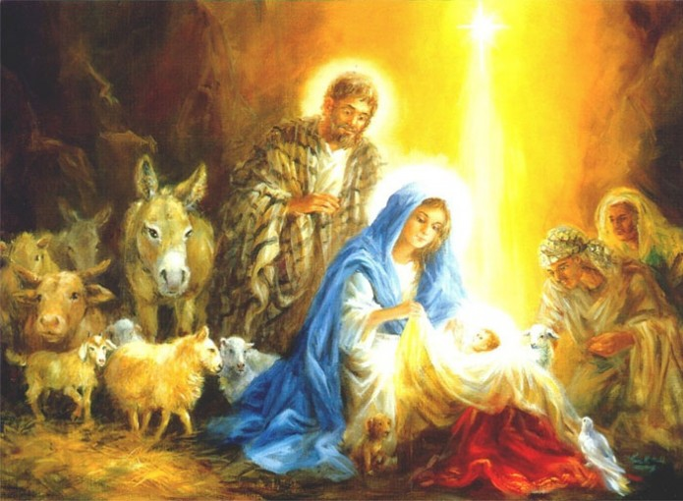

Slide 3
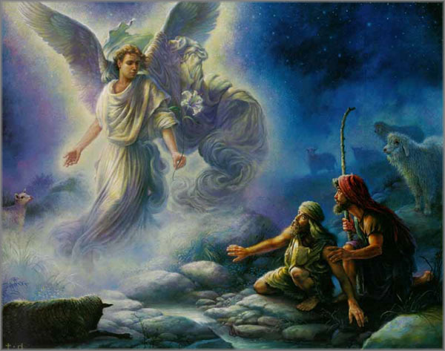

Slide 4
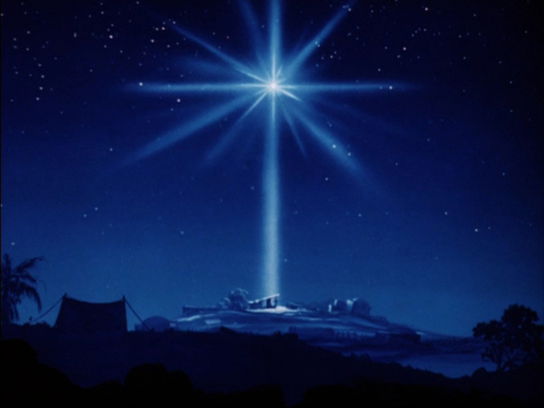

Slide 5
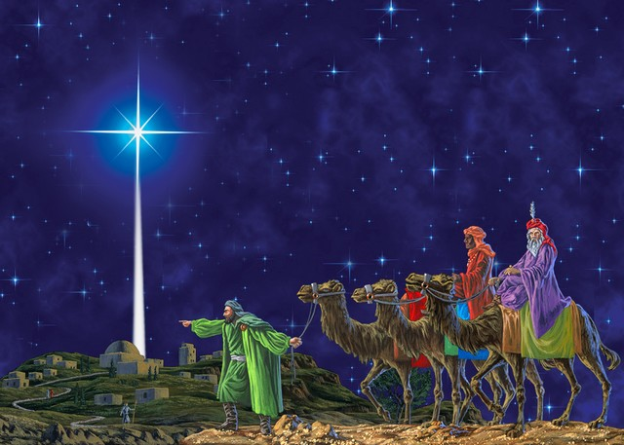

Slide 6
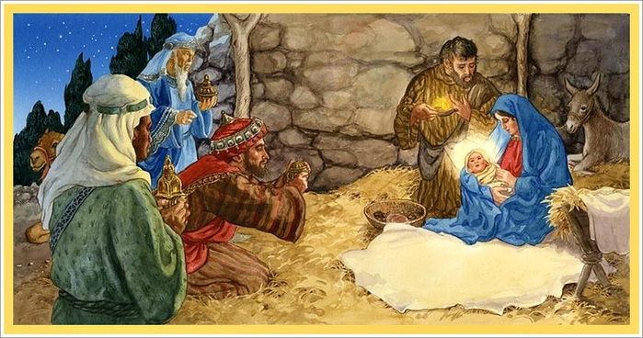

Slide 8
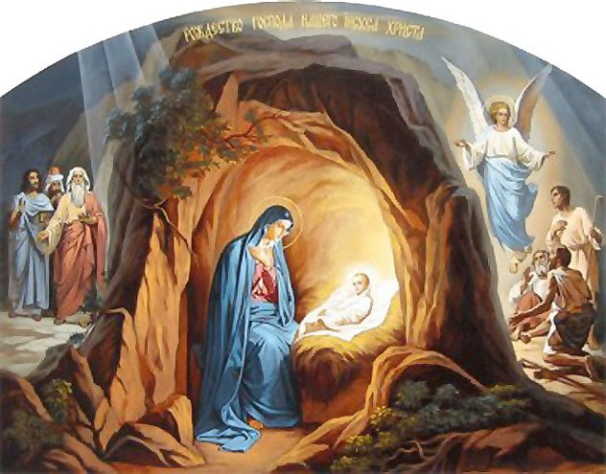
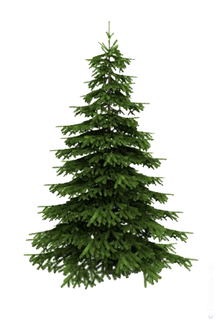
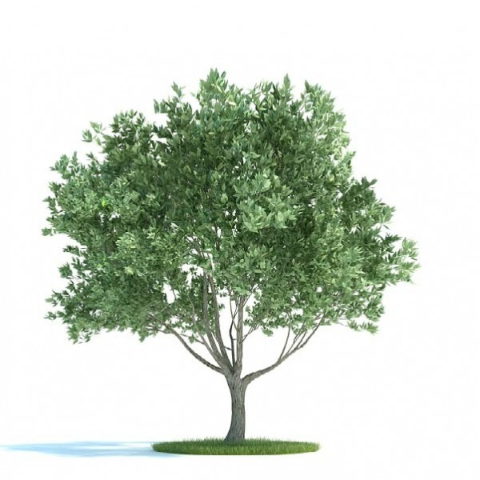
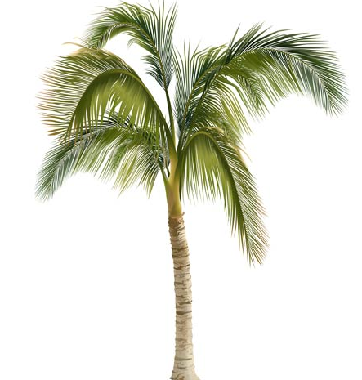

Slide 9
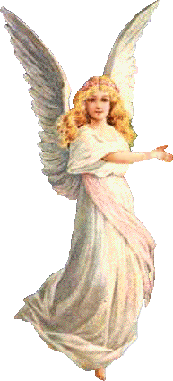

Slide 11
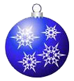
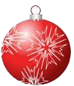
Украсьте ель так, чтобы шары зелёного цвета находились в нижней части ели, синего цвета – в верхней части, а красные – посередине ели.
Идея перемещения объектов предложена Hans Werner Hofmann hw@lemitec.de

Slide 12
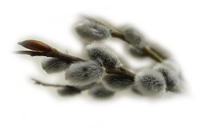
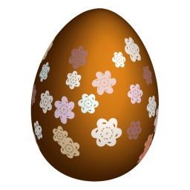
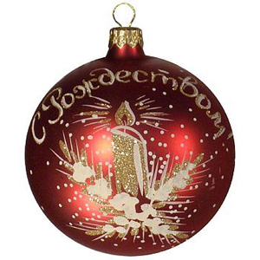
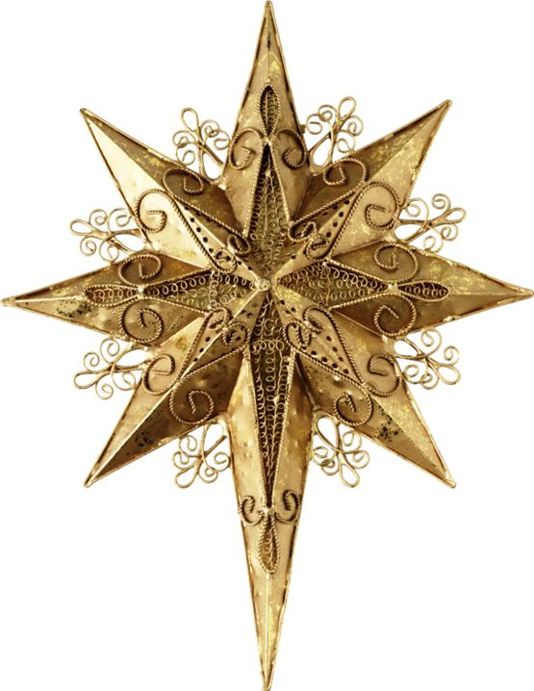
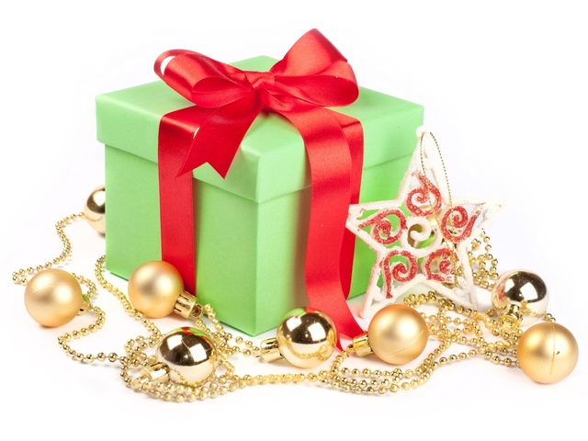
Игра «Готовимся к празднику»

Slide 13
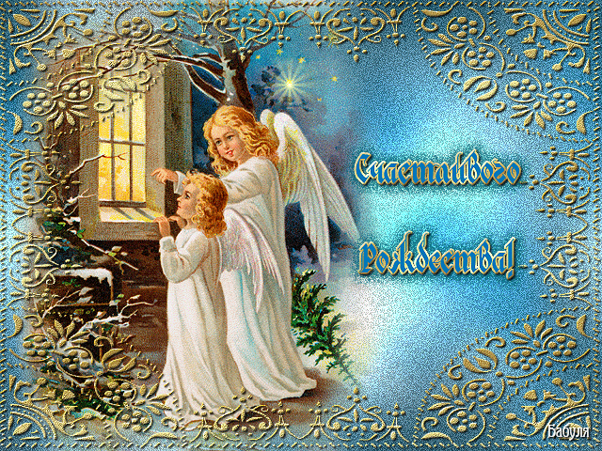

Slide 14
Используемые интернет - ресурсы:
http://kladovka.kg/vector/vector-rest/2178-raznocvetnye-
novogodnie-shariki-vektornyj-klipart-new-year-vector-color-balls-3.html
http://www.google.com/search?q=%D0%B5%D0%BB%D0%BA%D0%B0+%D0%B1%D0%B5%D0%B7+%D0%B8%D0%B3%D1%80%D1%83%D1%88%D0%B5%D0%BA+%D0%BA%D0%B0%D1%80%D1%82%D0%B8%D0%BD%D0%BA%D0%B0&hl=ru&tbo=u&tbm=isch&source=univ&sa=X&ei=x1PkUM6UEuTa4QT9joDgBg&ved=0CDAQsAQ&biw=1920&bih=915
https://yandex.ru/images/search?text=картинки%20рождество%20христово%20для%20детей
http://muzofon.com/search/Слава%20слава%20в%20Вышних%20Богу
http://nsportal.ru/video/2011/08/fizminutka-yolochka
http://muzofon.com/search/рождество%20Христово%20Ангел%20прилетел

